Slide 1
CONCEPTOS GENERALES CRECIMIENTO Y DESARROLLO

Slide 2
JUSTIFICACION
DETECCION TEMPRANA
ATENCION OPORTUNA
Rentabilidad social y económica
PROCESO
INTEGRAL
ARMONICO
Vinculación grupo social
ACOMPAÑAMIENTO CONTINUO
ORIENTAR (guías y normas)
Cumplimiento de derechos

Slide 3
La salud de los niños es un compromiso que trasciende el sector de la salud.
Una nación debe resolver los problemas de la infancia si quiere ser exitosa en su lucha por alcanzar el verdadero desarrollo.
Se requiere la participación del gobierno, la sociedad civil y del individuo

Slide 4
En el 2004
Mortalidad infantil fue de 22,7%
Desnutrición infantil: prevalencia anual: 6,7%.
El 26% lactantes menores de 6 meses: lactancia materna exclusiva.
Discapacidad definitiva en niños es del 8%
Déficit sensorial, físico y cognitivo.
El 12,5% de los discapacitados son menores de 5 años
Población para el 2005:
46.039.144 habitantes
20,72% menores de 9 años.
EPIDEMIOLOGIA

Slide 5
Epidemiología
ENSIN 2015
Lactancia 36.1%
Anemia 31.4% (ferropenica)
DNT aguda 0.9 a 2.3%
DNT global 3.4 a 3.7%
DNT cronica 13.2 a 10.8%
41.8% deficit de zinc
20.2% deficit de B12
57.7% hogares: inseguridad alimentaria

Slide 6
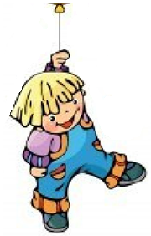
Promover salud, el crecimiento y desarrollo armónicos
Fomentar condiciones y estilos de vida saludables
Promover buen trato, vínculos afectivos y prácticas de crianza humanizada
Evaluar las condiciones de salud
Fomentar una alimentación saludable
Prevenir las enfermedades más frecuentes y los accidentes
Impulsar los componentes de salud oral, visual y auditiva.
Objetivos
Notes:
A los dos años y medio se tiene la mitad de la talla q se tendra en la vida adulta aproximadamente
A los 4 años desaparece la lordosis y la prominencia abdominal.

Slide 7
PRINCIPOS BASICOS
SER HUMANO UNICO E IRREPETIBLE
PROCESO
ETAPAS O PERIODOS EVOLUTIVOS
ADAPTACION AL MUNDO
CARACTERISTICAS PROPIAS
ESTUDIO SISTEMATICO

Slide 8
CRECIMIENTO
DESARROLLO
GENETICA
ESTIMULO MEDIO AMBIENTE
INFLUENCIA ADULTOS
INTELIGENCIA
AFECTO
COMPRENSION
ETAPAS

Slide 9
¿En qué consiste el crecimiento?
aumento progresivo de la masa corporal
incremento en el número de células como en su tamaño.
Y el desarrollo?
proceso dinámico
cambio, diferenciación,
desenvolvimiento y transformación
gradual
mayores y más complejos niveles de
organización.
Notes:
A los 3 años 75% del tamaño del cerebro adulto, a los 6 el 90%

Slide 10
FACTORES QUE DETERMINAN EL CRECIMIENTO
POTENCIAL GENETICO
FACTORES NEUROENDOCRINOS
FACTORES METABOLICOS

Slide 11
FACTORES QUE DETERMINAN EL CRECIMIENTO
FACTORES SOCIOCULTURALES
FACTORES NUTRICIONALES
FACTORES ECONOMICOS

Slide 12
FACTORES QUE DETERMINAN EL CRECIMIENTO
FACTORES PSICOEMOCIONALES
PROCESO SALUD ENFERMEDAD
HISTORIA PERSONAL, FAMILIAR Y SOCIAL

Slide 13
TIPOS CRECIMIENTO
GENERAL
NEURAL
GENITAL
MIXTO
LINFATICO

Slide 14
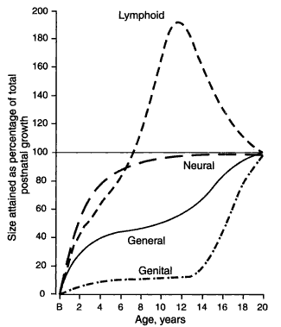
SCAMMON

Slide 15
FUNCIONES BIOLOGICAS
DENTICION
PULSO
T. A
AGUDEZA VISUAL
SENOS PARANASALES
FREC RESPIRAT

Slide 16
METAS DEL DESARROLLO
AUTOESTIMA
AUTONOMIA
CREATIVIDAD

Slide 17
METAS DEL DESARROLLO
SOLIDARIDAD
SALUD
RESILIENCIA
FELICIDAD

